Slide 1
Για εξάσκηση…
Σελίδα 62-63:
1α
3,
5β, 5γ, 5δ
7β, 7γ, 7δ

Slide 2
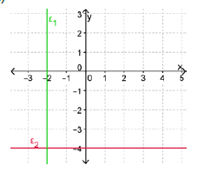
Άσκηση 1α/Σελ.62
Καθορίζω τα α και β!
Πόσα σημεία ορίζουν μία ευθεία;
• Α
Δύο!!!
Επιλέγω 2 σημεία!!!
Ειδικές Περιπτώσεις!
(ε₁): Α(-2,1)
ε₁ // y’y
ε₁: x=κ
ε₁: x=-2
• B
x_{A}=-2
(ε₂): B(1,-4)
ε₂//x’x
ε₂: y= β
ε₂: y= -4
y_{Β} = -4

Slide 3
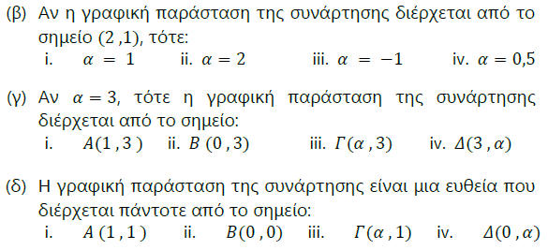
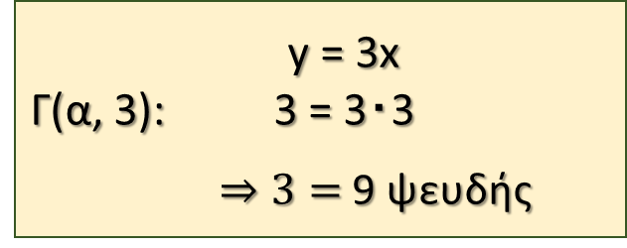
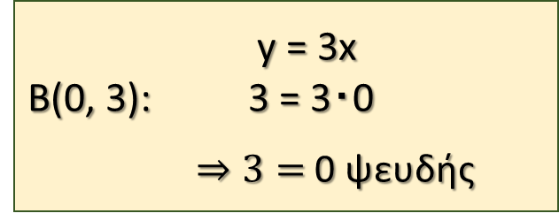
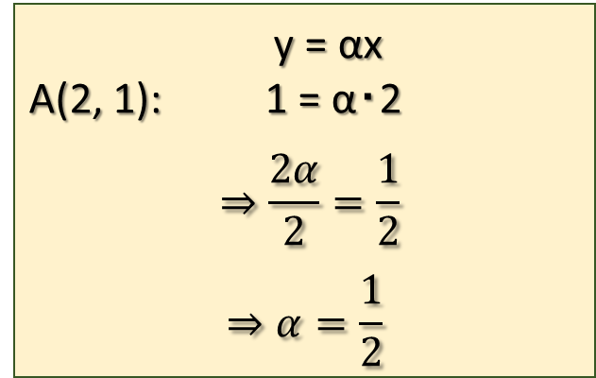
Άσκηση 5β,γ,δ/Σελ.62
(β)
y = αx
Α(2, 1): 1 = α‧2
$$⇒\frac{2α}{2}=\frac{1}{2}$$
$$⇒α=\frac{1}{2}$$
(γ)
y = 3x
Α(1, 3): 3 = 3‧1
$⇒3=$3 αληθής
y = 3x
Β(0, 3): 3 = 3‧0
$⇒3=$ 0 ψευδής
y = 3x
Γ(α, 3): 3 = 3‧3
$⇒3=$ 9 ψευδής

Slide 4
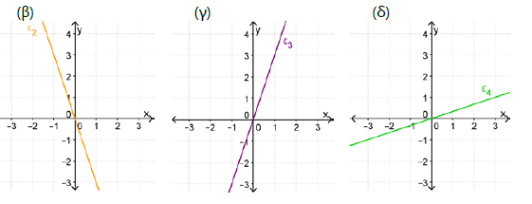
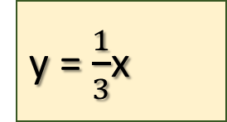
Άσκηση 7α/Σελ.63
• Α
• Α
• Α
• Ο
• Ο
• Ο
(γ)
y = αx
y = αx
y = αx
(δ)
$α=λ=\frac{Δy}{Δx}=\frac{−3}{1}=$-3
$$α=λ=\frac{Δy}{Δx}=\frac{3}{1}=3$$
$$α=λ=\frac{Δy}{Δx}=\frac{1}{3}$$
(β)
y = -3x
y = 3x
y = $\frac{1}{3}$x

Slide 5
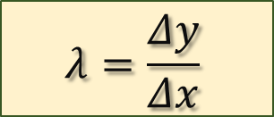
Άσκηση 1α/Σελ.69
$$λ=\frac{Δy}{Δx}$$
$$λ=\frac{Δy}{Δx}=\frac{1}{12}$$
$$Δy=1$$
$$Δx=12$$

Slide 6
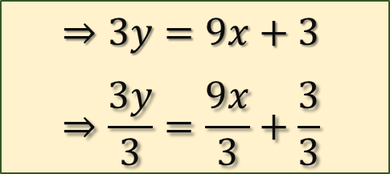
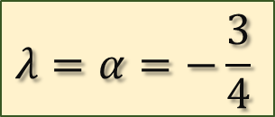
Άσκηση 2/Σελ.69
$$λ=α=−\frac{3}{4}$$
$$λ=α=−2$$
$$⇒3y=9x+3$$
$$⇒\frac{3y}{3}=\frac{9x}{3}+\frac{3}{3}$$
$⇒y=3x+$1
3
$$λ=a=3$$

Slide 7
Άσκηση 4α/Σελ.70
$$λ=\frac{Δy}{Δx}$$
• Β
$$λ=\frac{Δy}{Δx}=\frac{2}{2}=1$$
$$Δy=2$$
• Α
$$Δx=2$$

Slide 8
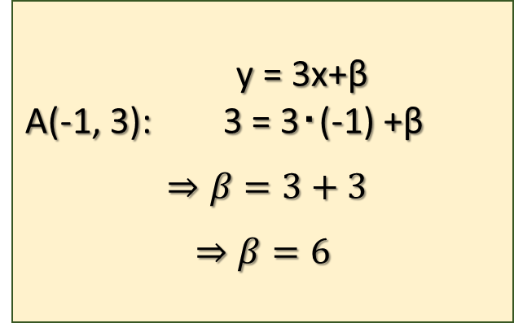
Άσκηση 3α/Σελ.70
y = αx+β
y = 3x+β
Α(-1, 3): 3 = 3‧(-1) +β
$$⇒β=3+3$$
$$⇒β=6$$
$$α=λ=3$$
ε: y = 3x + 6

Slide 9
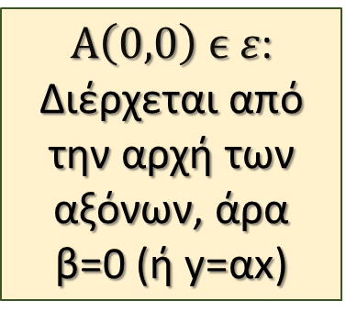
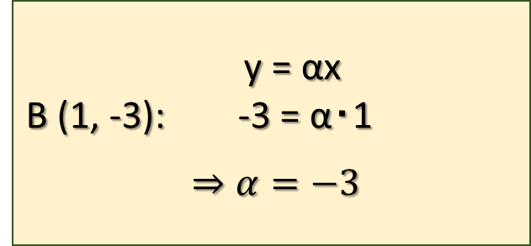
Άσκηση 3δ/Σελ.70
y = αx+β
y = αx
Β (1, -3): -3 = α‧1
$$⇒α=−3$$
$Α\left(0,0\right) ϵ ε$: Διέρχεται από την αρχή των αξόνων, άρα
β=0 (ή y=αx)
y = -3x

Slide 10
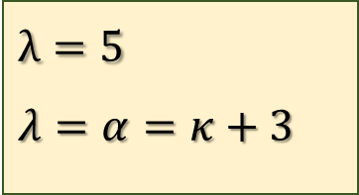
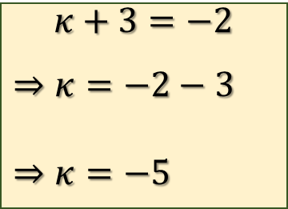
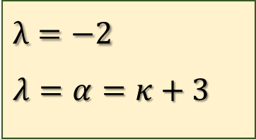
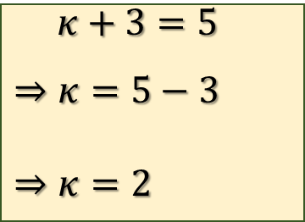
Άσκηση 5/Σελ.70
(α)
$$λ=5$$
$$λ=α=κ+3$$
$$κ+3=5$$
$$⇒κ=5−3$$
$$⇒κ=2$$
(β)
$$λ=−2$$
$$λ=α=κ+3$$
$$κ+3=−2$$
$$⇒κ=−2−3$$
$$⇒κ=−5$$

Slide 11
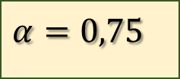
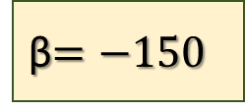
Άσκηση 7α/Σελ.71
$$α=0,75$$
β$=−150$
Κερδίζει €0,75 από κάθε προϊόν που πουλά
Πριν πουλήσει οποιοδήποτε προϊόν (n=0), ξεκινά με ζημιά €150

Slide 12
Για εξάσκηση…
Σελίδες 69-71:
1β, γ, δ
2α, β, στ, ζ, η
3β, γ
4β, γ, δ
6
7β, γ, δ

